Slide 1

Cipő-Raktár
Készítette: Lakos Gergő

Slide 2
Témaválasztás:
Hobbi
Eladásmegkönnyebbítésé

Slide 3
Fő funkciók:
Cipők rendelésének lehetősége
Admin felület
Termékek feltöltése
Rendelések kezelése

Slide 4
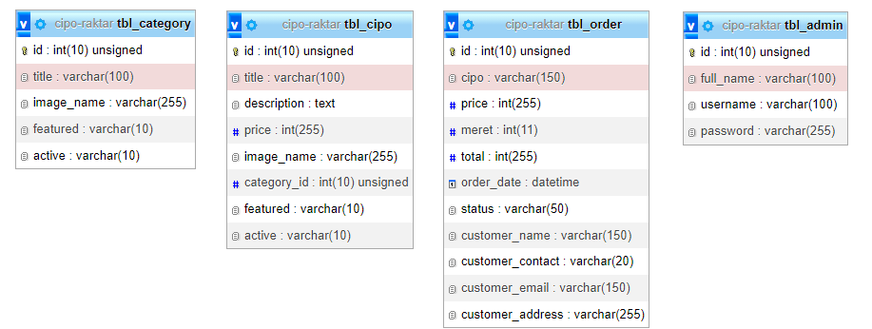
Kapcsolatok:

Slide 5
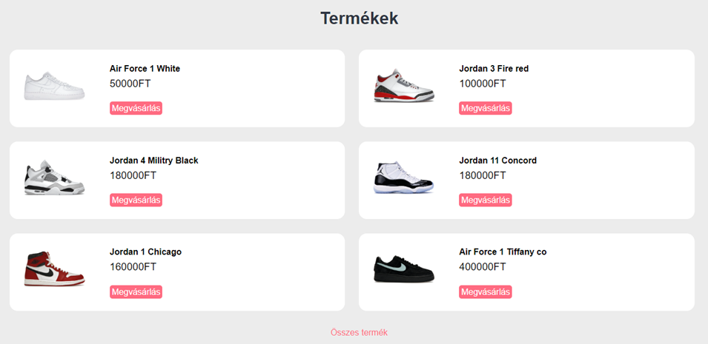
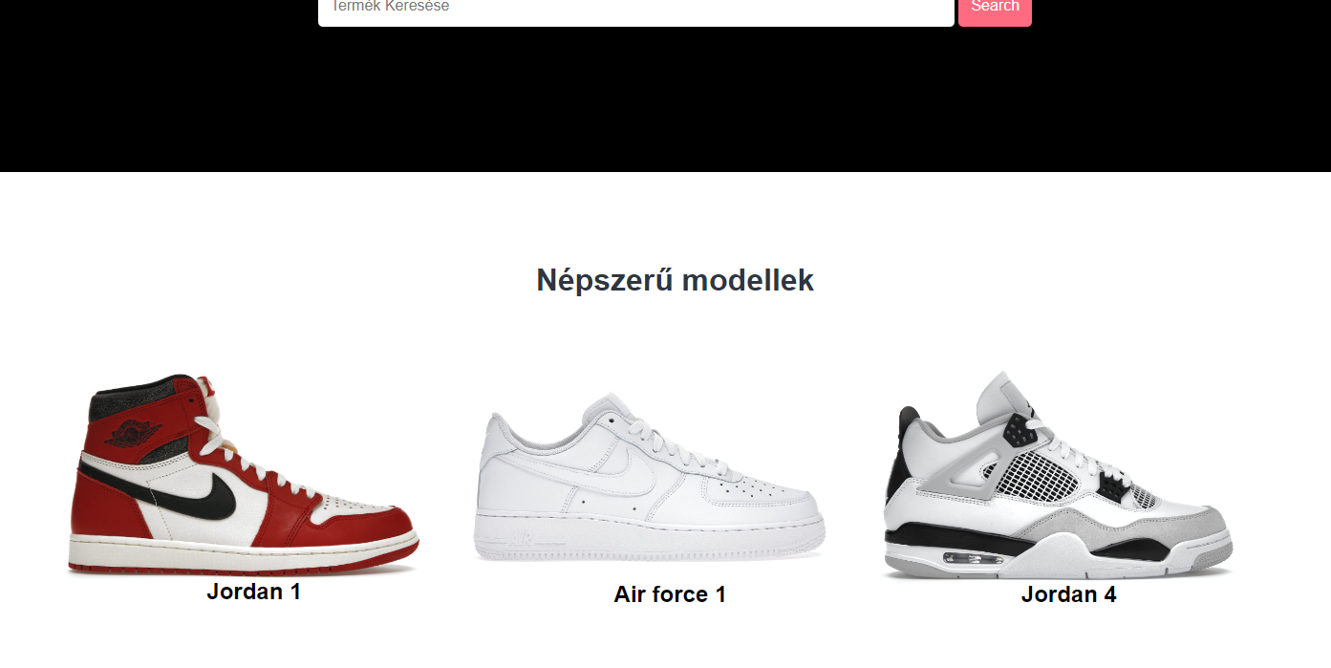
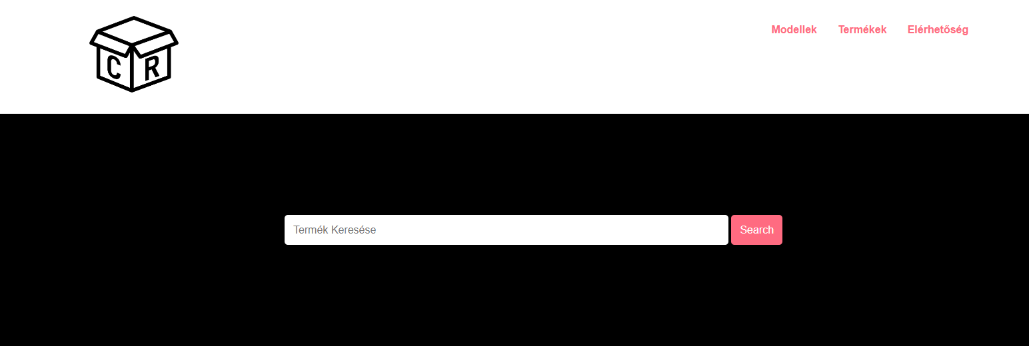
Menüpontok és fő oldal:

Slide 6
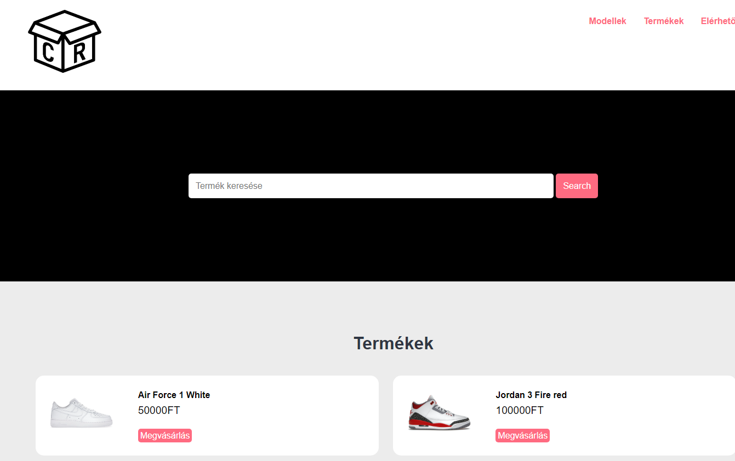
Termékek:

Slide 7
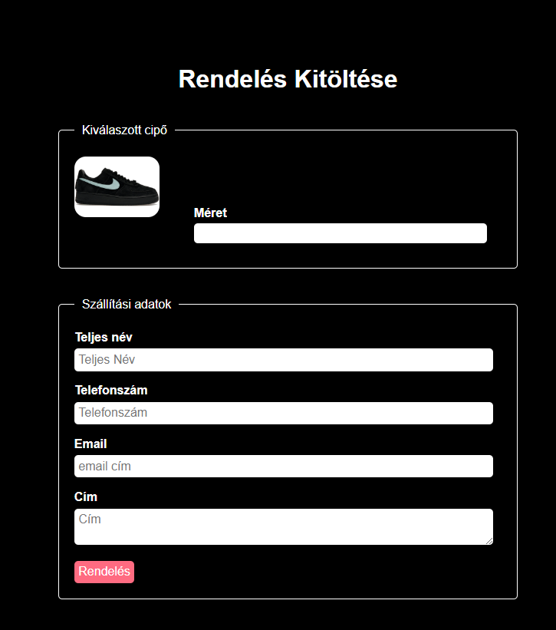
Rendelés:

Slide 8
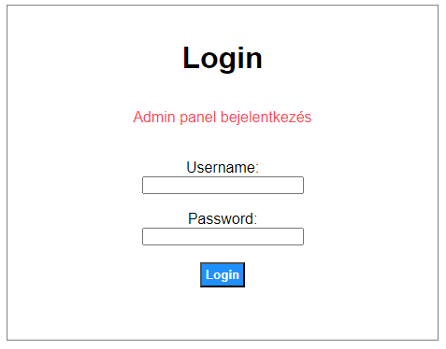
Admin login:

Slide 9
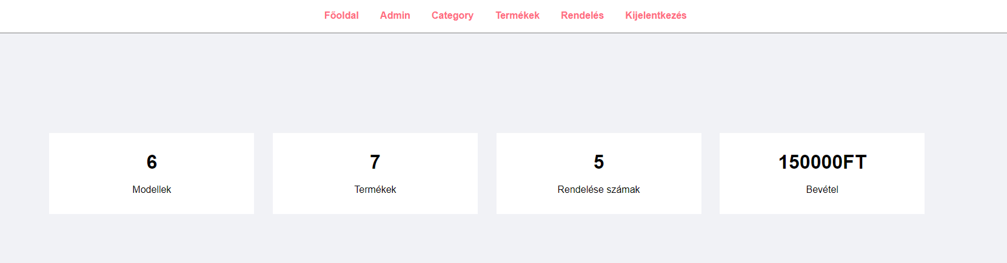
Admin főoldal:

Slide 10
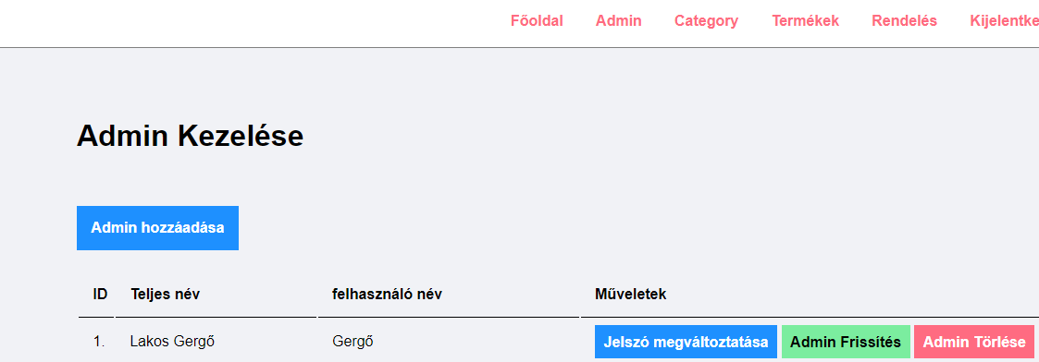
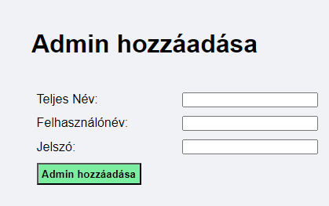
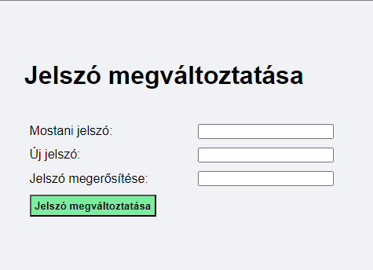
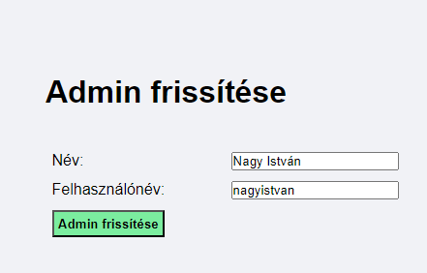
Admin Kezelés:

Slide 11
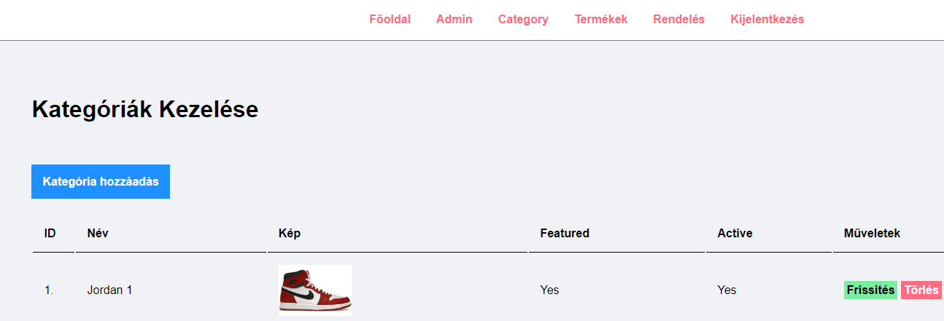
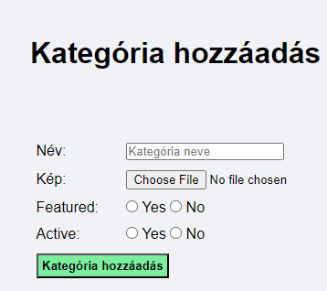
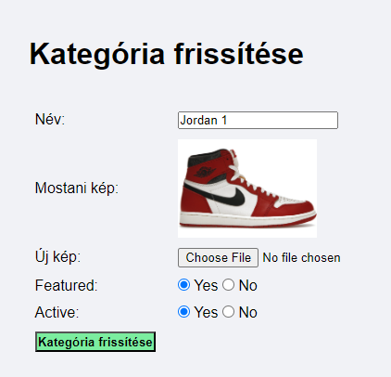
Kategória Kezelése

Slide 12
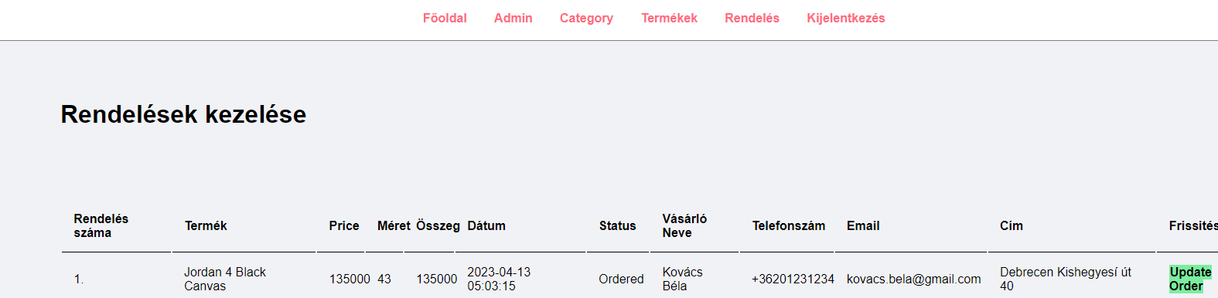
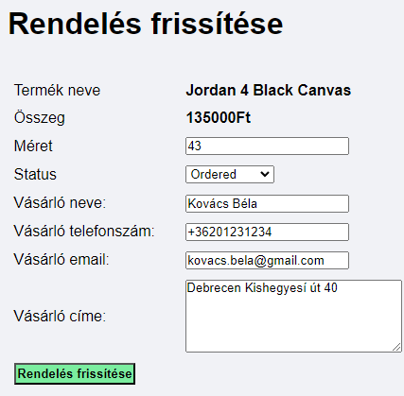
Rendelések Kezelése:

Slide 13
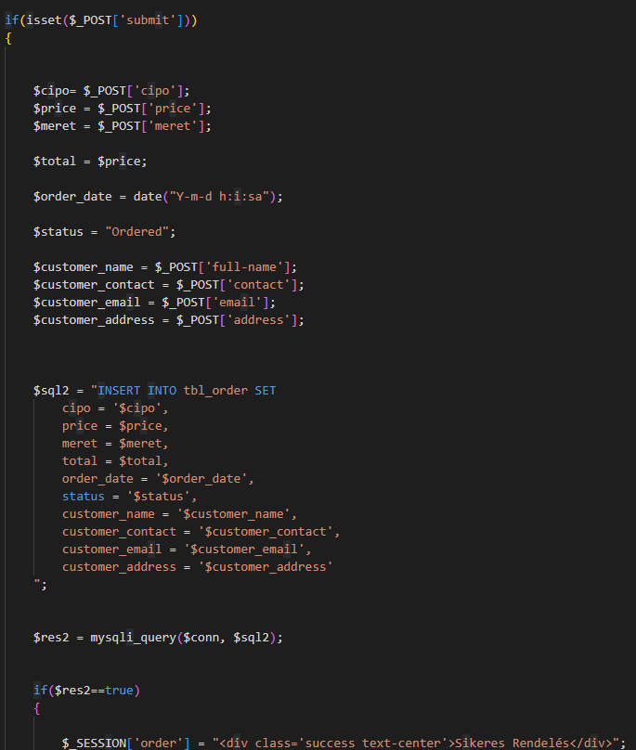
Rendelés leadásának kódja:

Slide 14
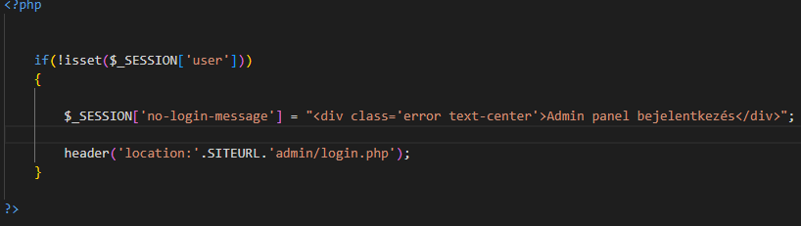
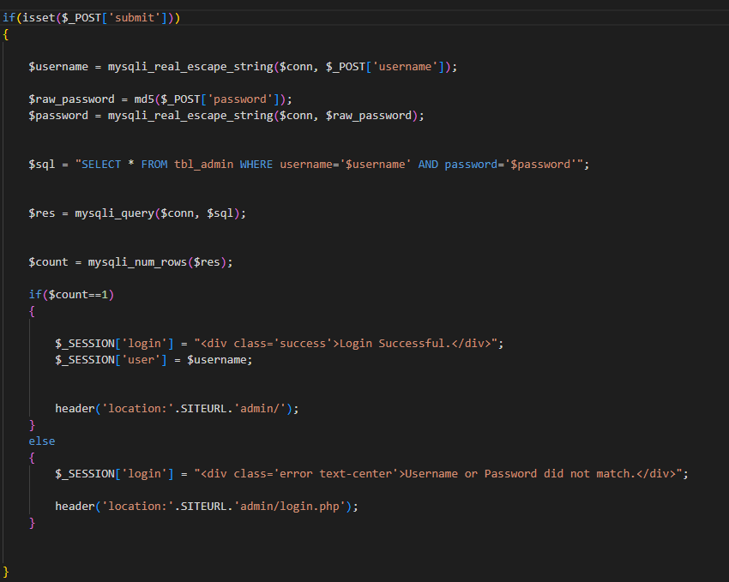
Bejelentkezés kód:

Slide 15
Tapasztalat:
Frontend-backend
Elképzelés megvalósítása
Összegzés

